Slide 1
Numpy y Matplotlib
Por Eder Lara T

Slide 2
Manipulacion de datos con Numpy
NumPy (Numerical Python) es una biblioteca fundamental para la computación numérica en Python. Proporciona soporte para arrays multidimensionales y funciones matemáticas de alto rendimiento.
Qué es NumPy?
NumPy es una biblioteca de Python que proporciona soporte para arrays multidimensionales, que son estructuras de datos eficientes para almacenar y manipular grandes cantidades de datos numéricos.
También incluye una amplia gama de funciones matemáticas y estadísticas para realizar operaciones en arrays.
Notes:
Su sintaxis sencilla y legible facilita la escritura de código y su depuración.

Slide 3
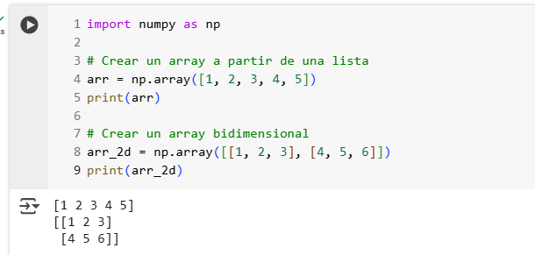
Manipulacion de datos con Numpy
Arrays de NumPy:
Los arrays de NumPy son similares a las listas de Python, pero son más eficientes para almacenar y manipular datos numéricos.
Puedes crear arrays a partir de listas, tuplas u otras estructuras de datos.
Notes:
Su sintaxis sencilla y legible facilita la escritura de código y su depuración.

Slide 4
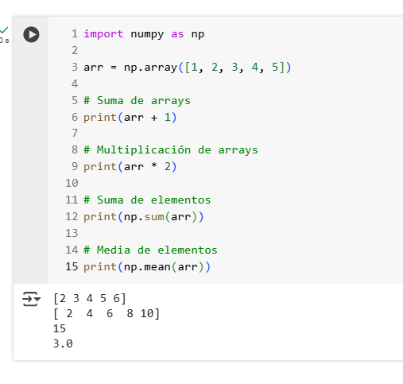
Operaciones con Arrays:
Operaciones con Arrays:
NumPy proporciona una amplia gama de funciones para realizar operaciones matemáticas y estadísticas en arrays.
Puedes realizar operaciones elemento por elemento, operaciones matriciales y operaciones de agregación.

Slide 5
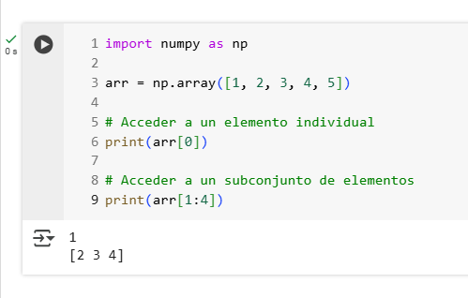
Indexación y Slicing:
Puedes acceder a elementos individuales o subconjuntos de arrays utilizando la indexación y el slicing.
La indexación y el slicing en NumPy son similares a los de las listas de Python.

Slide 6
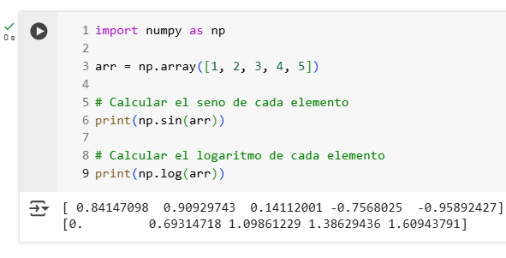
Funciones Universales (UFuncs):
NumPy proporciona funciones universales (UFuncs) que realizan operaciones elemento por elemento en arrays.
Las UFuncs son muy eficientes y pueden mejorar significativamente el rendimiento de tu código.

Slide 7
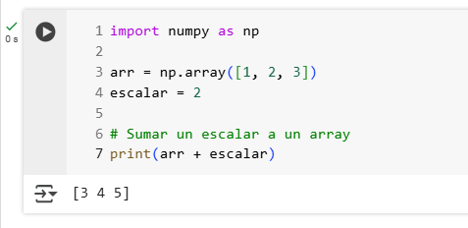
Broadcasting
El broadcasting es una característica de NumPy que permite realizar operaciones en arrays de diferentes formas.
Notes:
NumPy expande automáticamente los arrays más pequeños para que coincidan con la forma de los arrays más grandes.

Slide 8
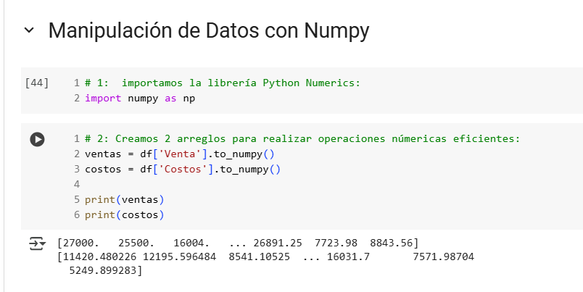
Operando con Arreglos en un set de datos:

Slide 9
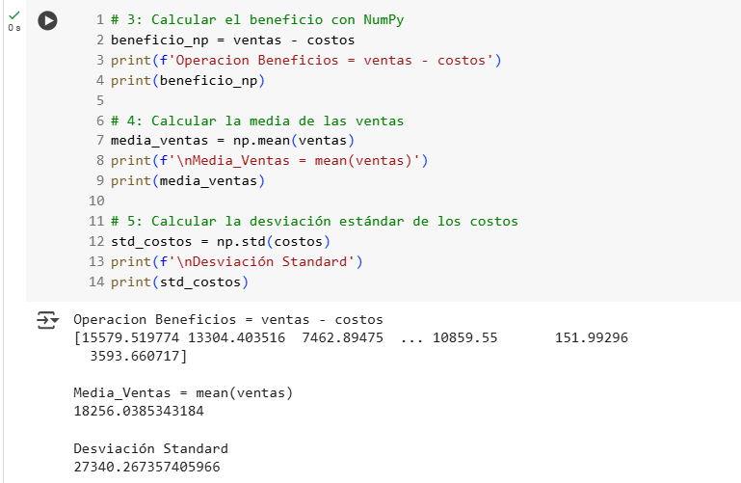
Operando con Arreglos en un set de datos:

Slide 10
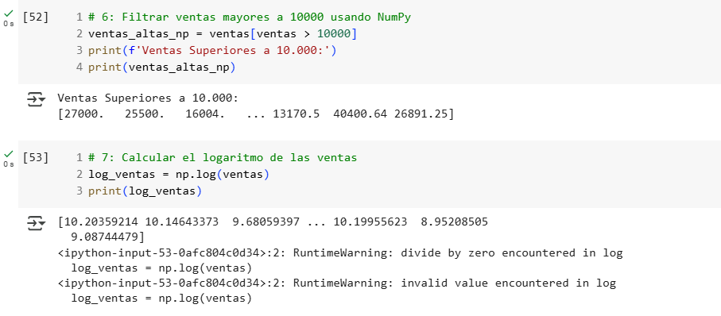
Operando con Arreglos en un set de datos:

Slide 11
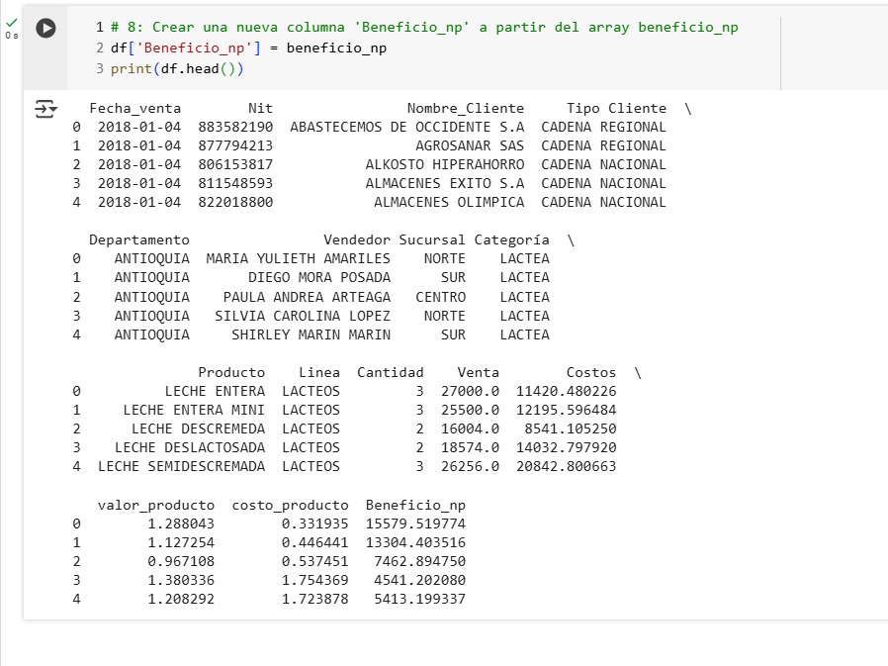

Slide 12
Ejercicio práctico
En el siguiente repositorio encontraremos un ejercicio para que sea analizado en clase:
https://github.com/EderLara/Fundamentos-Big-Data
Recursos adicionales:
Documentación oficial de NumPy: https://numpy.org/
Tutorial de NumPy de SciPy.org: https://numpy.org/devdocs/user/quickstart.html

Slide 13
Muchas Gracias.

